Slide 1
BLE 介紹
報告人 : 羅俊奕

Slide 2
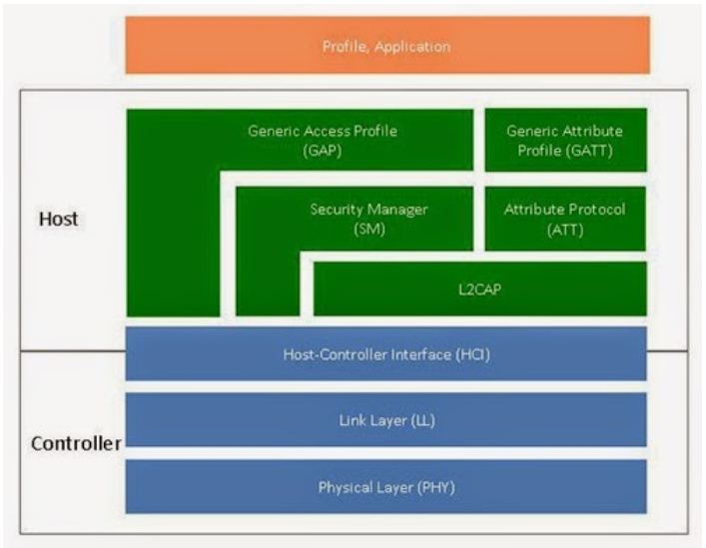
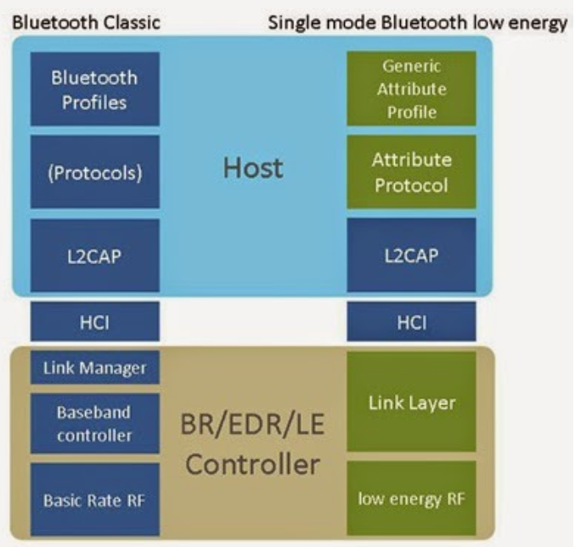
藍芽架構

Slide 3
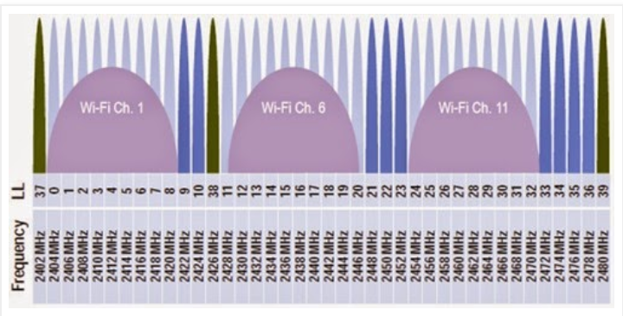
BLE Physical layer
將 2.400-2.4835 GHz 分成 40 個 Channel
40 個 Channel 其中有 3 個為廣播通道(advertising channel)

Slide 4
BLE Link layer 通訊模式
有兩種通訊模式
廣播通訊
EX:溫度感測器需要定時(如1s)向處理中心廣播傳感器數據(如溫度) 。
但問題是廣播出去的資訊不管是誰都可以接收，也不一定保證能夠接收。
又或者是同一區域同時有許多廣播，這樣接收者得將每一廣播都接收。
專線通訊
對於數據量較大、發送頻率較高、對於時間延遲較敏感的
就會從剩下的37 Channel 建立單獨的通道建立連線
連接不會長期使用一個固定的Physical Channel，而是在多個Channel之間隨機但有規律的切換

Slide 5
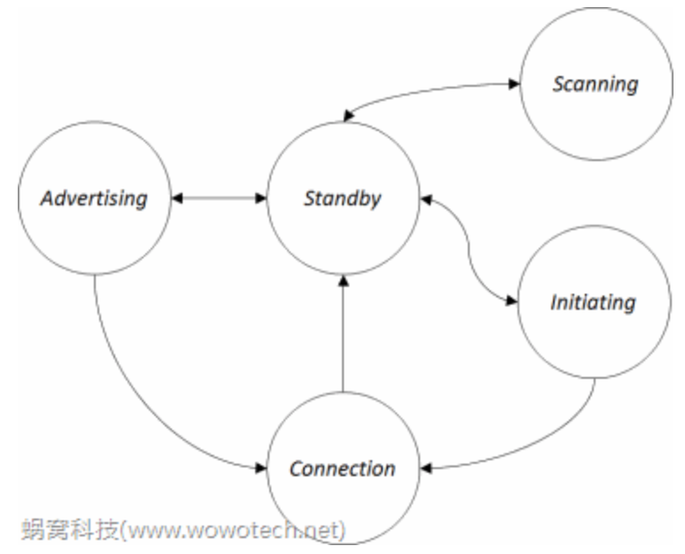
BLE Link layer 狀態與角色
5種狀態：standby、advertising、scanning、 initiating及connected。
假設現在有一個Host 、Device 要建立連線(connected)。
device會先advertising廣播告訴大家，
我有哪些service，我可以被連。
只有scanner 的 host 才可以搜尋得到
advertising’s device 。
當host 確認連線的device 才會停止
scanning變成 initiator去發起連線。
等到接收到device connectable封包
才會兩個一起轉變為connected。

Slide 6
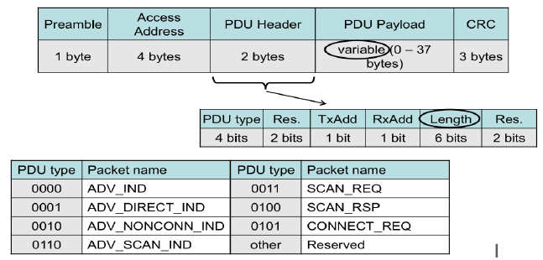
BLE Link layer Frame

Slide 7
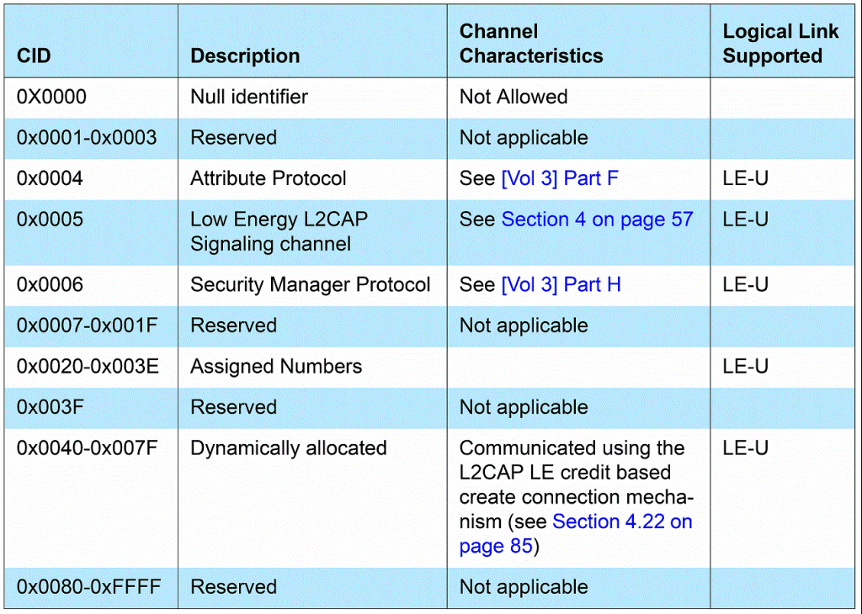
L2CAP(Logical Link Control and Adaptation Protocol)
通信前會先建立一條基於Logical Channel的虛擬通道(類似於網路中TCP/IP PORT) L2CAP會為這個通道分配一個編號，稱作channel ID（簡稱CID）。

Slide 8
BLE Application layer
ATT (Attribute protocol)
Generic Attribute Profile
Security Manager Protocol
Generic Access Profile

Slide 9
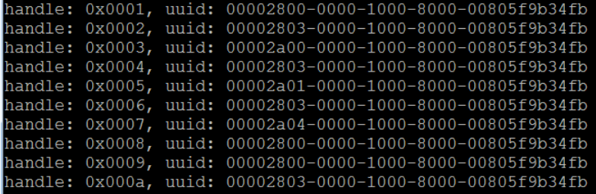
ATT (Attribute protocol)
基于L2CAP，使用固定的Channel ID(0x0004)
採用client-server的形式。提供信息的一方稱作ATT server，訪問信息的一方稱作ATT client。
一個Attribute由Attribute Type、Attribute Handle和Attribute Value組成。
Attribute Type 使用UUID(16-bit、32-bit或者128-bit的數值)區分。
Attribute Handle是一個
16-bit的數值，用作唯一
識別Attribute server上
的所有Attribute。
Attribute Value代表
Attribute的值。
Attribute可以定義一些
權限。

Slide 10
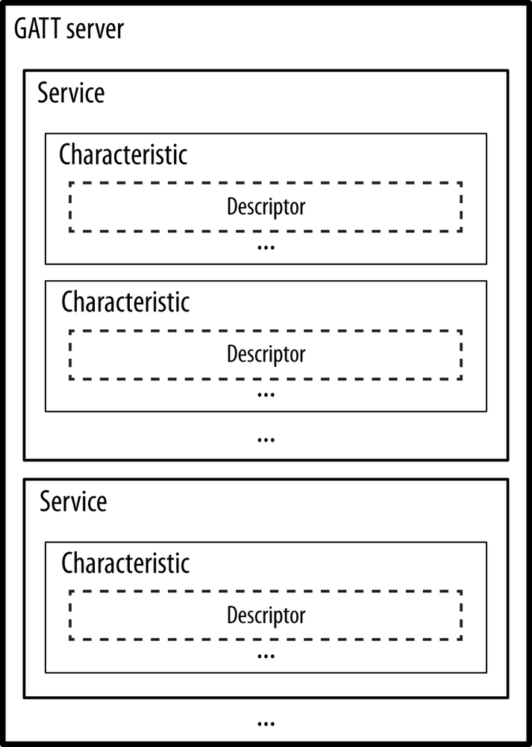
GATT (Generic Attribute Profile)
藍芽基於ATT將Profile定義出來。
Profile就是功能、使用方式都被規定好。
Characteristic則是GATT profile中最基本的數據單位，由一個Properties、一個Value、一個或者多個Descriptor組成。
Service、Characteristic、Characteristic Properties、Characteristic Value、Characteristic Descriptor等等，都是作為一個Attribute存在的。

Slide 11
GAP(Generic Access Profile)
定義了四種 profile roles (角色), 包括: - Broadcaster (廣播者) 只發送數據, 不能被連線的裝置. 例如溫度感測器. - Observer (觀察者) 會接收數據, 但不會啟動連線的裝置. 例如溫度顯示面版. - Peripheral (週邊) 會發送數據, 也能做為 slave 被連線的裝置. 例如智慧手 錶. - Central (中控) 能接收數據, 也能做為 master 來啟動連線. 例如智慧手機.
一個裝置是可以同時具有不同 profile roles 。
也定義了通信的操作模式。

Slide 12
SMP (Security Manager Protocol)
將連線方式分為三種
Pairing : 啟用STK(short term key)來啟動加密連線，每一次Pairing會改變。
Bonding : 當利用STK建立連線後會交換一個LTK(long term key)會存下來，之後傳送資料都會透過LTK來加密，變成永久性連接。
Encryption Re-establishment : 當Bonding結束會將LTK存在雙方的裝置，可以不用重新Pairing/Bonding，用LTK來做加密連線。
將Pairing方式分為三種
Just Works : 沒有防護，直接連線，不會驗證裝置。
Passkey Entry : 麻煩可能兩種裝置都需要某種輸入輸出的功能。
Out-Of-Band : 透過第三方，例如NFC等其他方式交換Key。
三種加密機制
Encryption : 一旦連線資料都會加密。
Privacy : 使用random/temp address，而不使用Public address。
Signing :

